Slide 1


渲染引擎及性能优化小技巧
by : 小西瓜🍉

Slide 2
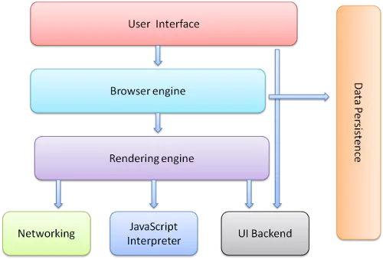
浏览器的构成
浏览器一般由七个模块组成，User Interface（用户界面）、Browser engine（浏览器引擎）、Rendering engine（渲染引擎）、Networking（网络）、JavaScript Interpreter（js解释器）、UI Backend（UI 后端）、Date Persistence（数据持久化存储） 如下图：

Slide 3
1.User interface，即浏览器的视觉外观，具体包括其地址输入栏，前进后退键，书签菜单栏等等。
2.Browser engine, 浏览器引擎，可以在用户界面和渲染引擎之间传送指令或在客户端本地缓存中读写数据等，是浏览器中各个部分之间相互通信的核心。
3.Rendering engine, 渲染引擎，它负责解析html以及css，并将解析后的内容渲染到屏幕上，完成web页面的展示。
4.Networking, 用来完成网络调用或资源下载的模块；
5.Javascript engine, 用来解释执行JS脚本的模块，如 V8 引擎、JavaScriptCore；
6.Data persistence，数据持久化,即浏览器的本地数据存储，目前浏览器所支持的几种本地数据存储方式包括有localstorage,indexDB,webSQL以及FileSystem。
了解了渲染引擎在整个浏览器中的角色作用后，我们回到渲染引擎本身，看看它是如何完成页面渲染的。

Slide 4
浏览器渲染引擎
浏览器渲染引擎是由各大浏览器厂商依照 W3C 标准自行研发的，也被称之为「浏览器内核」。
目前，市面上使用的主流浏览器内核有5类：Trident、Gecko、Presto、Webkit、Blink。

Slide 5
Trident：俗称 IE 内核，也被叫做 MSHTML 引擎，目前在使用的浏览器有 IE11 -，以及各种国产多核浏览器中的IE兼容模块。另外微软的 Edge 浏览器不再使用 MSHTML 引擎，而是使用类全新的引擎 EdgeHTML。
Gecko：俗称 Firefox 内核，Netscape6 开始采用的内核，后来的 Mozilla FireFox（火狐浏览器）也采用了该内核，Gecko 的特点是代码完全公开，因此，其可开发程度很高，全世界的程序员都可以为其编写代码，增加功能。因为这是个开源内核，因此受到许多人的青睐，Gecko 内核的浏览器也很多，这也是 Gecko 内核虽然年轻但市场占有率能够迅速提高的重要原因。
Presto：Opera 前内核，为啥说是前内核呢？因为 Opera12.17 以后便拥抱了 Google Chrome 的 Blink 内核，此内核就没了寄托
Webkit：Safari 内核，也是 Chrome 内核原型，主要是 Safari 浏览器在使用的内核，也是特性上表现较好的浏览器内核。也被大量使用在移动端浏览器上。
Blink： 由 Google 和 Opera Software 开发，在Chrome（28及往后版本）、Opera（15及往后版本）和Yandex浏览器中使用。Blink 其实是 Webkit 的一个分支，添加了一些优化的新特性，例如跨进程的 iframe，将 DOM 移入 JavaScript 中来提高 JavaScript 对 DOM 的访问速度等，目前较多的移动端应用内嵌的浏览器内核也渐渐开始采用 Blink。

Slide 6

渲染引擎的工作流程
浏览器渲染引擎最重要的工作就是将 HTML 和 CSS 文档解析组合最终渲染到浏览器窗口上。
如下图所示，渲染引擎在接受到 HTML 文件后主要进行了以下操作：
解析 HTML 构建 DOM 树 -> 构建渲染树 -> 渲染树布局 -> 渲染树绘制。

Slide 7
解析 HTML 构建 DOM 树时渲染引擎会将 HTML 文件的标签元素解析成多个 DOM 元素对象节点，并且将这些节点根据父子关系组成一个树结构。同时 CSS 文件被解析成 CSS 规则表，然后将每条 CSS 规则按照「从右向左」的方式在 DOM 树上进行逆向匹配，生成一个具有样式规则描述的 DOM 渲染树。接下来就是将渲染树进行布局、绘制的过程。首先根据 DOM 渲染树上的样式规则，对 DOM 元素进行大小和位置的定位，关键属性如position;width;margin;padding;top;border;...，接下来再根据元素样式规则中的color;background;shadow;...规则进行绘制。
另外，这个过程是逐步完成的，为了更好的用户体验，渲染引擎将会尽可能早的将内容呈现到屏幕上，并不会等到所有的 html 都解析完成之后再去构建和布局 render 树。它是解析完一部分内容就显示一部分内容，同时，可能还在通过网络下载其余内容。
再者，需要注意的是，在浏览器渲染完首屏页面后，如果对 DOM 进行操作会引起浏览器引擎对 DOM 渲染树的重新布局和重新绘制，我们叫做「重排」和「重绘」，由于重排和重绘是前后依赖的关系，重绘发生时未必会触发渲染引擎的重排，但是如果发生了重排就必然会触发重绘操作，这样带来的性能损害就是巨大的。因此我们在做性能优化的时候应该遵循「避免重排；减少重绘」的原则。

Slide 8
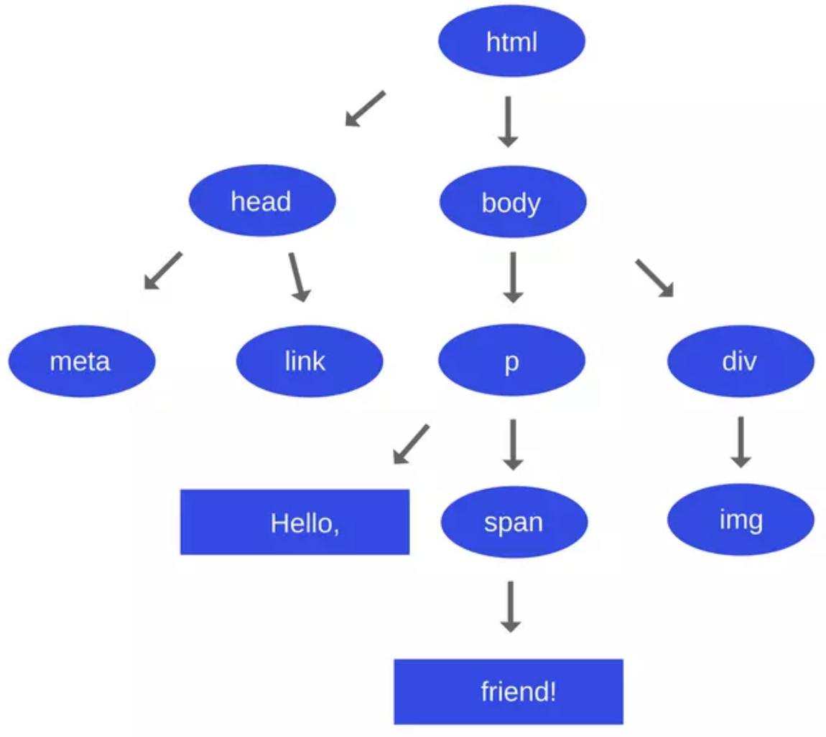
dom树构造
解析html来构成dom树
<html>
<head>
<meta charset="UTF-8">
<link rel="stylesheet" type="text/css" href="theme.css">
</head>
<body>
<p> Hello, <span> friend! </span> </p>
<div>
<img src="smiley.gif" alt="Smiley face" height="42" width="42">
</div>
</body>
</html>
可以看出dom树中每个节点的父子关系与html元素的父子关系保持一致。
dom树构造完成后还不能直接生成render tree，还需要cssom树的配合。

Slide 9
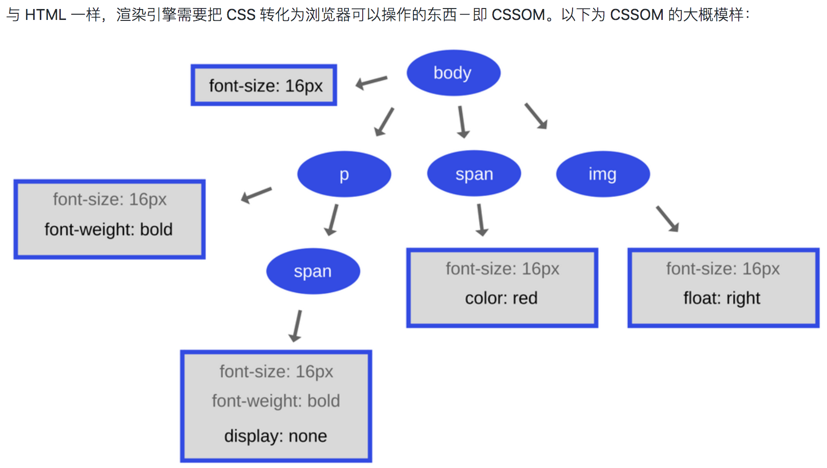
cssom树
cssom是指css object model,当浏览器在解析html时如果在head中遇到了连接到外部css文件的link标签，浏览器就会立刻
发起请求获取该css文件的内容，需要注意的是css文件的获取和解析不会阻塞html的解析,但是script 标签的内容无论是
下载还是执行都会阻塞html解析
body { font-size: 16px;}
p { font-weight: bold; }
span { color: red; }
p span { display: none; }
img { float: right; }

Slide 10
CSS选择器的解析顺序
如果采用从左至右的方式读取 CSS 规则，那么大多数规则读到最后（最右）才会发现是不匹配的，这样做会
费时耗能，最后有很多都是无用的；而如果采取从右向左的方式，在匹配的第一步就筛选掉了大量的不符合
条件的最右节点（叶子节点），避免了许多无效匹配。
直接使用唯一的类名即可最大限度的提升渲染效率
<div>
<div class="jartto">
<p><span> 111 </span></p>
<p><span> 222 </span></p>
<p><span> 333 </span></p>
<p><i> 444 </i></p>
</div>
</div>
div div p i {
color : pink ;
}

Slide 11
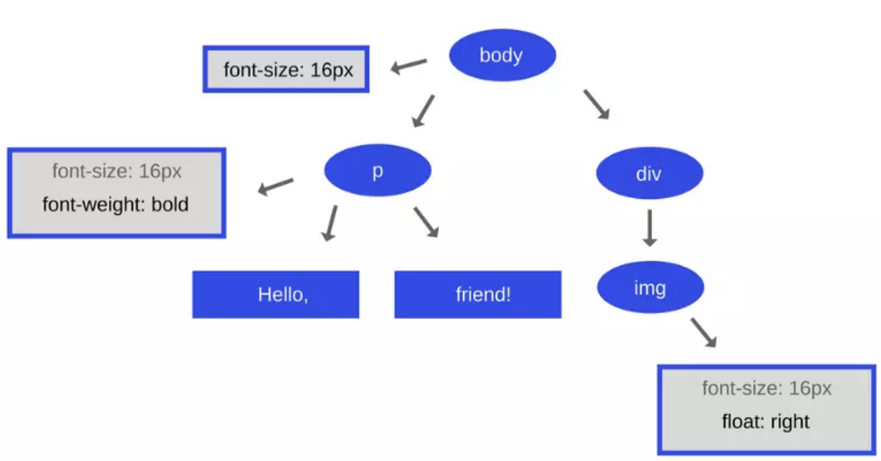
构建渲染树
上述两项工作完成后，通过dom树与cssom树的结合就可以生成render树，
它其实是拥有样式表现的可见元素按照其文档顺序构造而成的树形结构，生成它的目的是确保元素的渲染过程
是严格按照文档流顺序以及样式规则进行的。rener tree的示意图如下：

Slide 12
渲染树布局
render树虽然构造完成，但是其中的节点还需要进行位置和尺寸的计算，这些数值的计算过程就是layout.
layout是一个递归的过程，它从根元素也就是html元素开始计算，位置计算的坐标系也是相对于根元素，
html元素坐标为(0,0).后续的计算可能是局部更新也有可能是整体替换。
layout过程结束后就意味着每个节点都会获得它将在屏幕上展示的位置坐标，可以开始进行真正的渲染过程了。

Slide 13
绘制渲染树
在这个阶段，浏览器就会把整个文档结构展示在页面上，与layout一样，painting也有局部更新和全部更新两种可能。
这取决于你的dom操作机制。
painting是一个渐进的过程，为了更好的交互体验，渲染引擎不会等到所有html全部解析完成后才开始，而是先解析完
成的部分先绘制，其余部分解析完成后再行绘制。
至此渲染引擎的整个执行流程已经结束，了解了渲染引擎的执行机制，下面我们就来看看可以从哪些方面入手去做
页面的优化，以获得更好的用户体验。

Slide 14
优化渲染性能
大家工作中常用的优化性能的方法有哪些呢？
https://juejin.im/post/59ff2dbe5188254dd935c8ab
重排重绘优化
https://juejin.im/post/5c15f797f265da61141c7f86

Slide 15


一起
探讨吧😝

Slide 16

Thanks

